Slide 1
Chemia
Jan czochralski

Slide 2
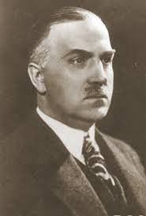
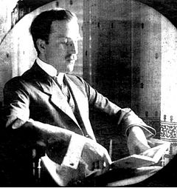
Jan czochralski-kto to był?
Jan Czochralski był polskim chemikiem, metaloznawcą i wynalazcą powszechnie stosowanej do dzisiaj metody otrzymywania monokryształów krzemu, czyli inaczej krystalizacji, nazwanej później metodą Czochralskiego. Urodził się 23 października 1885 r., a zmarł w kwietniu 1953r.( wiek-68 lat)

Slide 3
Troszkę z jego życiorysu
W wieku 16 lat rozpoczął prace w aptece i tam zapoczątkował swoje eksperymenty. W kolejnych latach wyjechał do Berlina gdzie zaczął rozwijać swoją karierę chemiczną. W 1910 r. uzyskał dyplom inżyniera chemika. W latach 1911–1914 był asystentem Wicharda von Moellendorffa, z którym opublikował swoją pierwszą pracę poświęconą krystalografii metali. Największy rozgłos przyniosła mu odkryta w 1916 roku metoda pomiaru szybkości krystalizacji metali, wykorzystywana obecnie do produkcji monokryształów krzemu. W 1924 roku opatentował bezcynowy stop łożyskowy, który spowodował rewolucję w kolejnictwie. W późniejszych latach Jan powrócił do Polski i kontynuował swoje badania. Zmarł na atak serca.

Slide 4
Metoda otrzymywania monokryształów krzemu
Na czym to polega?

Slide 5
1. Roztopienie polikryształów krzemu
2.Wprowadzenie zarodka kryształu

Slide 6
3. Powolny wzrost kryształu (przemiana cieczy w ciało stałe)
4. W wyniku obracania cieczy, wyłanianie się kryształu

Slide 7
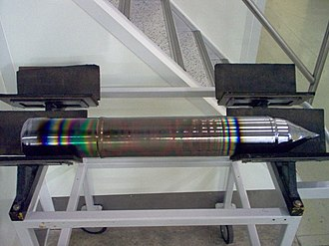
5.Uformowanie prętu z monokryształu
Po wypolerowaniu służy do budowy wielu elementów elektrycznych

Slide 8
Jak on na to wpadł?
Rozwiązanie zagadki odkrycia czochralskiego.

Slide 9
‚, próba trychitowa wazeliny’’
Dziś wydaje się, że odkrywczość Czochralskiego nie wynikała tylko z samej jego genialności. W roku 2013 profesor Roman Kaliszan zwrócił uwagę na inną możliwą przyczynę poprawnej analizy tego zjawiska. Przypomniał, że Czochralski miał bogatą praktykę aptekarską. Profesor Kaliszan przedstawił hipotezę o inspirującej roli doświadczenia chemicznego w otrzymywania monokryształów nowoodkrytą przez Czochralskiego metodą. Czochralski, pracując w aptece, musiał rutynowo badać podstawowy w owych czasach składnik leków, a mianowicie wazelinę. Test, który pozwalał odróżnić dobre gatunki wazeliny od gorszych polegał na tym, że dobre gatunki wazeliny po krystalizacji tworzą tzw. mikrokrystaliczne trychity.. Czochralski mógł zatem dostrzec podobieństwo zachowania wazeliny w teście trychitowym, do tego, co zaobserwował z cyną.

Slide 10
koniec
Dziękuje za oglądanie ☺

Slide 11
pytania
W jakim wieku Jan zaczął prace w aptece?
Na czym polegała jego pierwsza praca?
Jaki wynalazek Czochralskiego spowodował rewolucję w kolejnictwie?
Do czego służą monokryształy krzemu?
Jak można było odróżnić złą wazelinę, od dobrej?
W wieku 16 lat.
Była poświęcona krystalografii metali.
Bezcynowy stop łożyskowy.
Do produkcji ele. Elektrycznych.
Dobre gatunki wazeliny po krystalizacji tworzą tzw. mikrokrystaliczne trychity

